Slide 1

Projet de réalisation d’un plan d’implémentation pour assurer la migration vers la nouvelle architecture
Wilfried DALLEAU Architecte logiciel

Slide 2
Sommaire :
Le contexte
Analyse de faisabilité
La feuille de route
Le plan de mise en place
Questions

Slide 3
Le contexte
REP’AERO

Slide 4
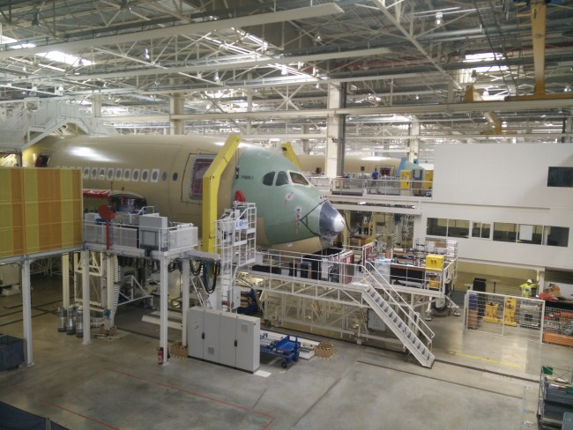
Présentation de REP’Aero
Une entreprise de maintenance de pièce aéronautique
Basé dans le Sud-Ouest de la France
Chiffre d’affaire de 320 000 euros
Avions de transport commerciaux ou business
6 salariés
1 CEO
1 RSI
1 chef techniciens de maintenance
3 techniciens de maintenance

Slide 5
Le projet, une nécessité technique
Lenteur technique
Perte d’un client historique
Gestion et suivi client difficile
Aucune interconnexion entre outils

Slide 6
L’architecture actuelle
REP’AERO

Slide 7
La nouvelle architecture
REP’AERO

Slide 8
La Transition
REP’AERO

Slide 9
Des questions ?

Slide 10
MERCI

